Slide 1
Озеро щучье
Презентация Трофимовой Светланы, учащейся 7 класса

Slide 2
Озеро Щучье находиться в Жарковском районе Тверской области в 15 км от районного центра. Площадь его составляет 10.8 квадратных километра, длина 14 километров, ширина до 3 километров, глубина до12 метров. Вода в озере светло-желтого цвета, грунт дна илистый. В озеро впадает несколько речек, а вытекает - одна. Берега озера частью покрыты лесом, частью полями. Северный берег возвышен, особенно у самого восточного конца, у деревни Гороватка. Южный же берег большею частью низменный. К северному берегу особенно к д.Щучье, подходит масса холмов. В прохладной зоне озера легко дышится, потому что происходит своеобразный температурный обмен воздуха суши с водным зеркалом.А легче дышится от того, что водоросли озера в восемь раз выделяют больше кислорода, нежели растительность суши.
Озеро Щучье привлекает отдыхающих своими красотами и возможностью порыбачить как летом, так и зимой. Здесь водятся судак, щука, лещ, линь, окунь, плотва, жерех и другая рыба.

Slide 3
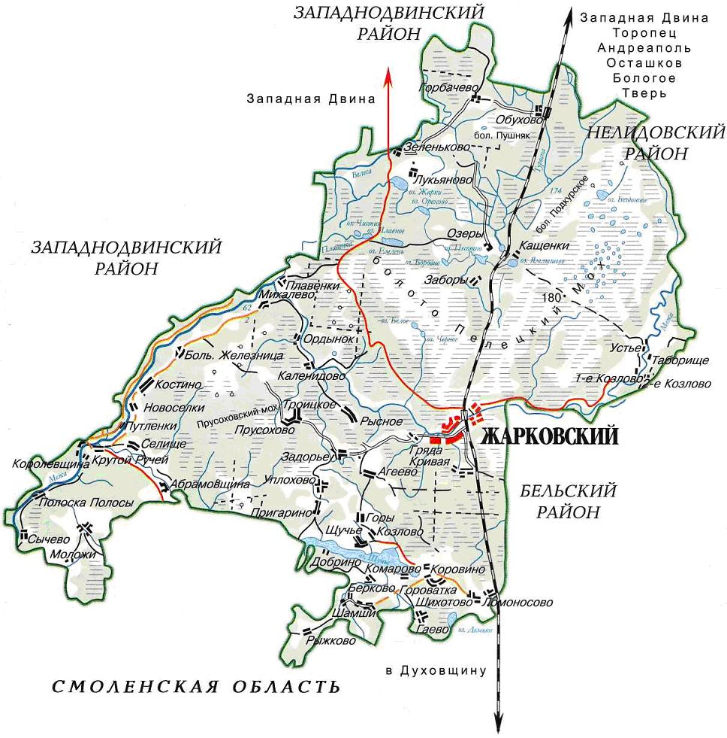
КАРТА ЖАРКОВСКОГО РАЙОНА

Slide 4
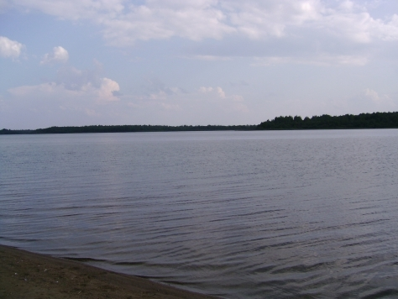

Slide 5
